Slide 1


Programação Orientada a Objetos em C#
Aula 03 (19/03/2019)
COTI Informática
Escola de Nerds

Slide 2
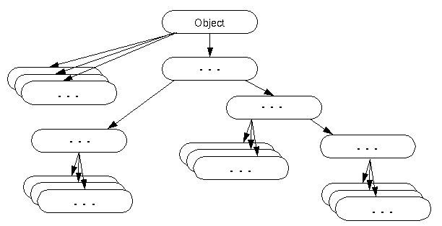
Object
Toda classe em C#, implicitamente, herda uma superclasse chamada Object
Portanto, toda object criado sempre mostra 4 funções/métodos herdados da classe Object: ToString(), Equals(), getHashCode() e GetType()

Slide 3
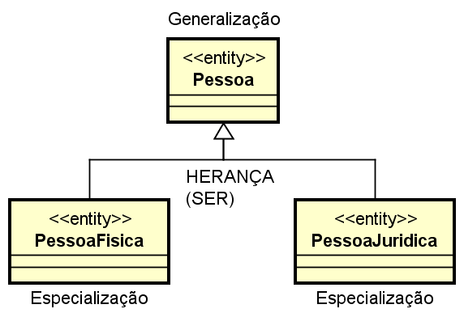
Herança
É um tipo de relacionamento entre classes que utiliza a abstração do verbo "SER". Define uma relação de hierarquia entre classes, também chamado de generalização / especialização.
Exemplo:

Slide 4
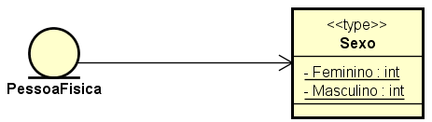
ENUMs
Um tipo de enumeração (também chamado de uma enumeração ou enum) fornece uma maneira eficiente para definir um conjunto de constantes integrais nomeadas que podem ser atribuídas a um valor. Por exemplo, suponha que você precisa definir uma variável cujo valor representará um dia da semana. Há apenas sete valores significativos que essa variável armazenará. Para definir esses valores, você pode usar um tipo de enumeração, que é declarado usando a palavra-chave enum.
Exemplo:

Slide 5
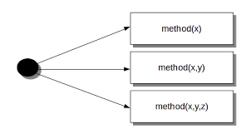
Sobrecarga de Métodos (Overloading)
Recurso de programação orientada a objetos que permite ao desenvolvedor declarar métodos em uma classe com o mesmo nome, porem com entrada de argumentos diferentes.
Por exemplo:
public class Calculo
{
public double Somar(double a, double b)
{
return a + b;
}
public double Somar(double a, double b, double c)
{
return a + b + c;
}
}

Slide 6
Sobrescrita de Métodos (Override)
Recurso de programação orientada a objetos que permite ao desenvolvedor em uma classe "filha" (subclasse) reprogramar métodos herdados de sua "superclasse“
public class A
{
public virtual void Imprimir()
{
Console.WriteLine("Imprime A");
}
}
public class B : A
{
public override void Imprimir()
{
Console.WriteLine("Imprime B");
}
}
virtual
É uma palavra reservada da linguagem utilizada para permitir que um método seja sobrescrito por uma subclasse.
Para que haja sobrescrita de método, a superclasse sempre deverá declarar o método que seja permitir sobrescrever como "virtual"

